Slide 1
USO DE LABELS EN HTML
CONCEPTOS CLAVE Y EJEMPLOS PRÁCTICOS.
SERGIO SÁNCHEZ CARRASCO

Slide 2
INDICE DE CONTENIDOS
INTRODUCCIÓN
IMPORTANCIA DE LOS LABELS.
ESPACIADO ENTRE LABELS E INPUTS
PLACEHOLDER VS LABELS
VINCULACIÓN DE LABEL CON INPUT
INCLUSIÓN DIRECTA DEL INPUT EN EL LABEL
CHECKBOX Y LABELS
RESUMEN

Slide 3
1. INTRODUCCIÓN
Las etiquetas <label> </label> se utilizan para etiquetar los elementos de tipo input (también text-areas).
Mejora la usabilidad e incluso la accesibilidad (páginas web adaptadas a personas con discapacidad).
Ejemplo:
<div class="form_input">
<label>Nombre</label>
<input type="text" placeholder="Nombre completo">
</div>

Slide 4
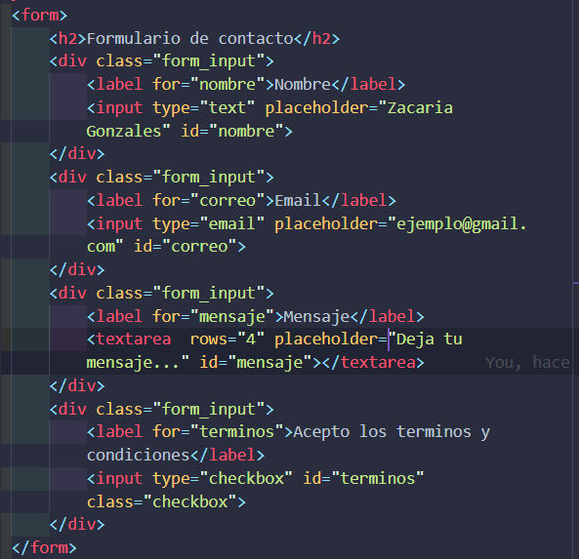
2. IMPORTANCIA DE LOS LABELS
Etiquetan campos de los formularios (<form></form>).
Mejoran la usabilidad y la accesibilidad (gran importancia).

Slide 5
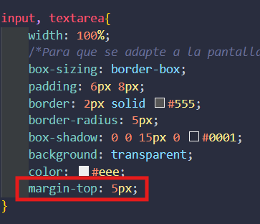
3. ESPACIADO ENTRE LABELS E INPUTS
Distintos métodos para añadir espaciado entre labels e inputs:
  Añadir margin-top a los inputs.
  Añadir line-height al label.

Slide 6

4. PLACEHOLDER VS LABEL
Para que no haya información redundante, podemos poner en el label lo que se debe escribir en el input. Después, como placeholder podemos poner un ejemplo correcto de lo que hay que escribir.

Slide 7
5. VINCULACIÓN DE LABEL CON INPUT
Usamos la propiedad “for” dentro de la etiqueta <label> para vincularlo con el id del input.
Es el mismo ejemplo que el de arriba.

Slide 8
6. INCLUSIÓN DIRECTA DEL INPUT EN LABEL
Input dentro del label para la vincuñación directa.
Ejemplo:
<label>Email
<input type="email" placeholder="ejemplo@gmail.com">
</label>

Slide 9
7. CHECKBOX Y LABELS
Usamos el checkbox para los términos y las condiciones.
Estilizar checkbox con width auto.
<label>
<input type="checkbox“ class=“checkbox”> Acepto los términos y condiciones
</label>
.checkbox{
width: auto;
height: 10px;
}

Slide 10
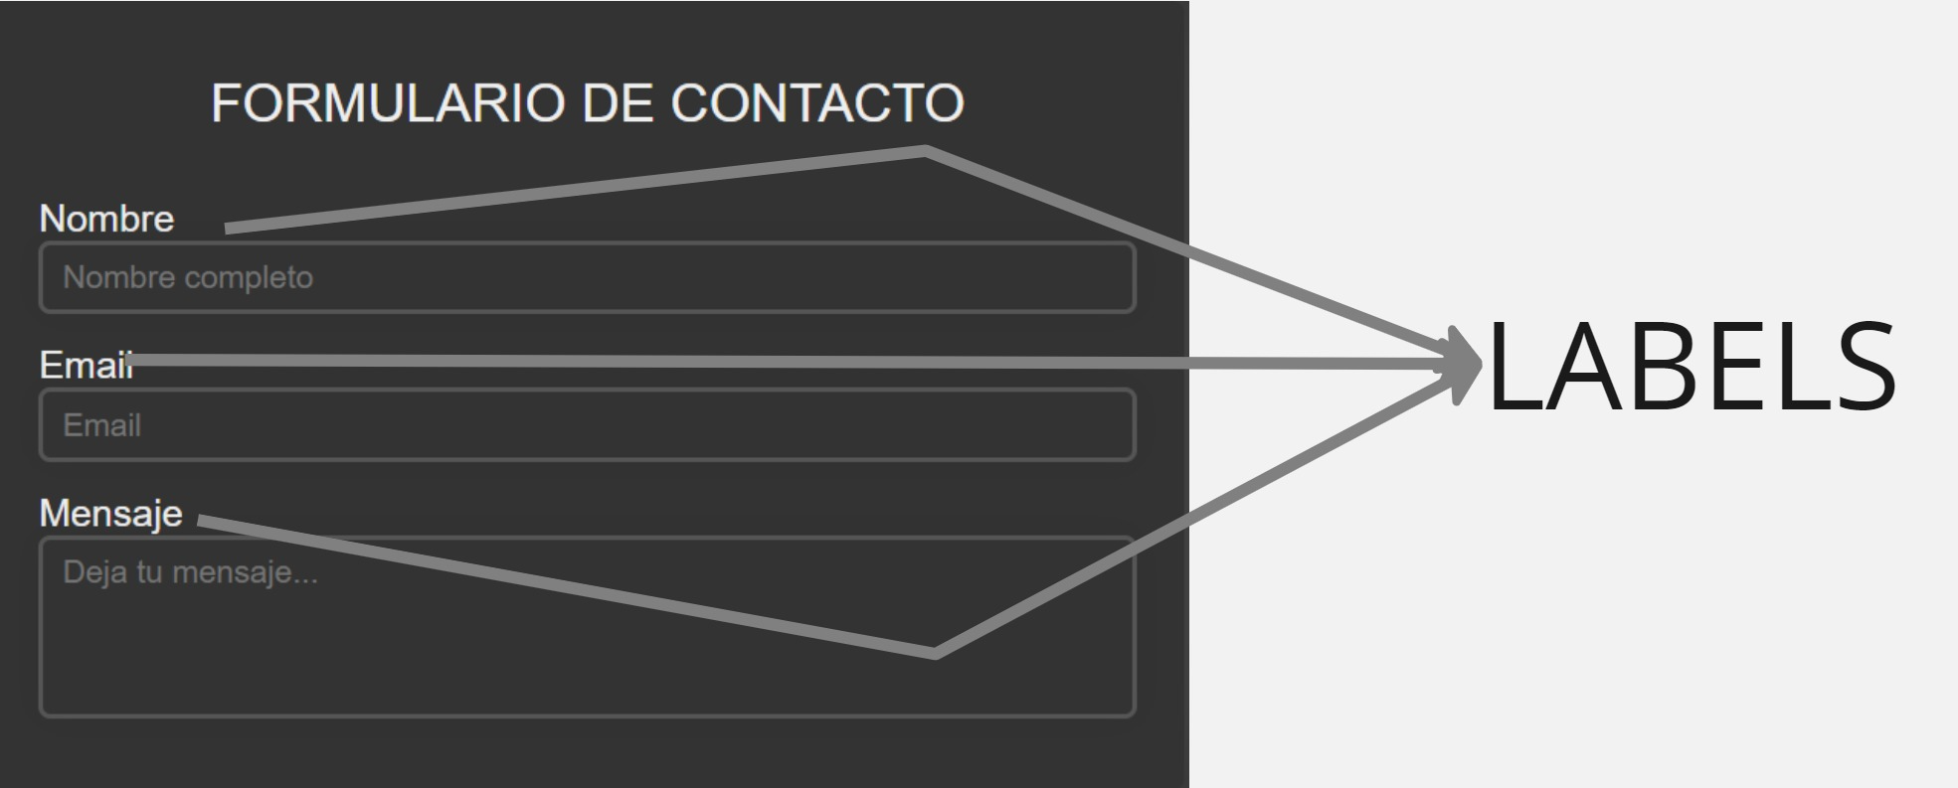
8. RESUMEN
Uso de label para poder etiquetar a los inputs.
Mejora la accesibilidad para personas con discapacidad.
Hay varios métodos para vincular y estilizar labels.

